Slide 1
MODUŁ 7
Zarządzanie glebą
www.eu-dare.com

Slide 2
Ale na początek zastanów się…
Co sądzisz o znaczeniu minimalizowania naruszania gleby w rolnictwie?
W jaki sposób ciągłe dostarczanie materii organicznej wpływa na jakość gleby i wzrost upraw?
Czy znasz jakieś metody lub praktyki, które pomagają promować wzrost drobnoustrojów w glebie?

Slide 3
Spis treści
W tym module staramy się wyjaśnić złożone relacje istniejące między fizycznymi, chemicznymi i biologicznymi składnikami gleby oraz to, w jaki sposób relacje te wpływają na rozwój roślin i odporność ekosystemu.
Pod koniec modułu będziesz zmotywowany do przyjęcia praktyk promujących zdrowie gleby i lepiej zrozumiesz znaczenie i istotę zarządzania glebą.
01
Wprowadzenie
02
Podstawowe elementy systemów zarządzania glebą
03
Elementy składowe „zdrowia” gleby
04
Związek między glebą a wzrostem roślin
05
Żyzność gleby i zarządzanie składnikami odżywczymi

Slide 4
01
Wprowadzenie

Slide 5
Zarządzanie glebą
Skupienie się na praktykach rolniczych, które priorytetowo traktują dobrostan gleb.
Minimalizacja naruszania gleby.
Pomoc w zachowaniu struktury gleby.
Zapewnienie stałego dopływu materii organicznej i promowanie wzrostu drobnoustrojów.
Więcej informacji znajdziesz tutaj
Zdrowie gleby i globalny zrównoważony rozwój: Przekładanie nauki na praktykę - Zagęszczanie gleby i zarządzanie glebą

Slide 6
Zarządzanie glebą
1
Odgrywa kluczową rolę w zrównoważonym rolnictwie i odporności ekosystemu.
2
Zwiększa dostępność wody dla upraw i zmniejsza wpływ suszy.
3
Zapewnienie stałego dopływu materii organicznej i promowanie wzrostu drobnoustrojów.

Slide 7
Pod względem fizycznym „zdrowe” gleby mają dobrą strukturę, teksturę i porowatość.
Pod względem chemicznym utrzymują odpowiedni poziom pH i odpowiednią zawartość składników odżywczych.
Pod względem biologicznym są one bogate w materię organiczną i zapewniają warunki do rozwoju zróżnicowanej populacji drobnoustrojów.
„Zdrowie” gleby obejmuje cechy fizyczne, chemiczne i biologiczne

Slide 8
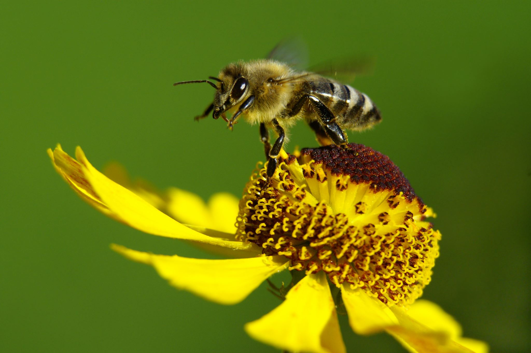
Praktyki promujące zdrowie gleby przynoszą korzyści rolnictwu i przyczyniają się do szerszego zrównoważenia środowiskowego.
Zdrowe gleby odgrywają kluczową rolę w łagodzeniu zmian klimatu poprzez sekwestrację dwutlenku węgla.
Działają one również jako naturalne filtry, oczyszczając wodę i poprawiając jej jakość.
Systemy zarządzania zdrowiem gleby zwiększają bio-różnorodność poprzez zapewnienie siedlisk dla organizmów glebowych.

Slide 9
02
Podstawowe elementy systemów zarządzania glebą

Slide 10
Podstawowe elementy systemów zarządzania glebą
Metody ochrony gleby i zapobiegania erozji
Dążenie do maksymalizacji i utrzymania dobrostanu gleby poprzez:
wyrównanie płodności,
łagodzenie erozji, oraz
poprawę składu
Zwiększanie żyzności gleby i zarządzanie składnikami odżywczymi
Praktyki dla gleby, które są organiczne i regenerujące
Systemy zarządzania zdrowiem gleby

Slide 11
Podstawowe elementy systemów zarządzania glebą
Metody ochrony gleby i zapobiegania erozji:
Zwiększanie żyzności gleby i zarządzanie składnikami odżywczymi:
Praktyki dla gleby, które są organiczne i regenerujące:
Systemy zarządzania zdrowiem gleby:
Metody ograniczania erozji gleby obejmują orkę konturową i uprawy okrywowe.
Ważne są praktyki mające na celu zmniejszenie naruszania gleby i zachowanie jej składu.
Zrozumienie i utrzymanie żyzności gleby w celu zapewnienia jak najlepszego rozwoju roślin.
Praktyki takie jak kompostowanie, rolnictwo ekologiczne i rolnictwo precyzyjne są stosowane w celu skutecznego regulowania poziomów składników odżywczych.
Przyjęcie metod rolniczych, które kładą nacisk na stosowanie środków organicznych i zasad regeneracji.
Nacisk na zachowanie aktywnych korzeni w glebie i zmniejszenie zależności od zasobów zewnętrznych w celu poprawy zdrowia gleby.
Praktyki rolnicze, które promują zdrowie gleby poprzez zmniejszenie zakłóceń i promowanie wzrostu żywych korzeni.
Funkcja zdrowych gleb w sekwestracji i ochronie węgla, składników odżywczych i wody.

Slide 12
03
Elementy składowe zdrowia gleby

Slide 13
Elementy składowe
„zdrowia” gleby
Zdrowie gleby jest ściśle powiązane z jej fizycznymi, chemicznymi i biologicznymi składnikami, z których każdy odgrywa kluczową rolę we wspieraniu wzrostu roślin i funkcjonowaniu ekosystemu.
Zrozumienie tych elementów jest niezbędne do oceny i zarządzania zdrowiem gleby, ostatecznie wspierając zrównoważone rolnictwo i odporność ekosystemu.

Slide 14
Charakterystyka fizyczna
Składniki chemiczne
Czynniki biologiczne
Tekstura i struktura
Proporcje cząstek piasku, mułu i gliny,
Rozmieszczenie tych cząsteczek.
Poziomy pH
Kwasowość lub zasadowość (Powlson i in., 2011).
Mikroorganizmy
Bakterie, grzyby, pierwotniaki i nicienie odgrywają kluczową rolę w rozkładzie materii organicznej i obiegu składników odżywczych w glebie.
Porowatość
Ilość otwartych przestrzeni lub porów między cząstkami gleby.
Skład składników odżywczych
Niezbędne składniki odżywcze, takie jak azot, fosfor i potas
Makroorganizmy
Owady i dżdżownice przyczyniają się do „zdrowia” gleby poprzez rozkład materii organicznej, obieg składników odżywczych i poprawę struktury gleby.
Doczytaj: Zarządzanie glebą w odniesieniu do zrównoważonego rolnictwa i usług ekosystemowych

Slide 15
04
Związek między glebą
a wzrostem roślin

Slide 16
Dostępność wody i składników odżywczych:
Analiza struktury gleby i penetracji korzeni:
Związek między poziomem pH a wchłanianiem składników odżywczych:
Porowatość i infiltracja
Cykl składników odżywczych
Tekstura gleby
Interakcje korzeń-mikrob
Kontrola pH
Zdrowie roślin
Tekstura i struktura gleby wpływają na szybkość infiltracji wody.
Mikroorganizmy odgrywają kluczową rolę w rozkładaniu materii organicznej i uwalnianiu składników odżywczych dla roślin.
Umożliwiają szybką penetrację korzeni, ale mogą nie zatrzymywać dobrze wody lub składników odżywczych.
Promuje pożyteczne mikroorganizmy, które tworzą symbiotyczne relacje z korzeniami roślin, zwiększając pobieranie składników odżywczych.
Wpływa na dostępność składników odżywczych.
Zwiększa wchłanianie składników odżywczych, znacząco wpływając na zdrowie, wzrost i produktywność roślin.

Slide 17
Związek między glebą a wzrostem roślin
Zrozumienie skomplikowanych zależności między fizycznymi, chemicznymi i biologicznymi składnikami gleby ma kluczowe znaczenie dla skutecznego zarządzania glebą.
Optymalne właściwości gleby tworzą środowisko sprzyjające wzrostowi roślin, zapewniając zrównoważony rozwój rolnictwa i odpowiedzialne zarządzanie środowiskiem.

Slide 18
05
Żyzność gleby i zarządzanie składnikami odżywczymi

Slide 19
Żyzność gleby
Żyzność gleby jest kluczem do sukcesu w rolnictwie, obejmując zdolność gleby do dostarczania roślinom niezbędnych składników odżywczych w odpowiednich ilościach i proporcjach.
Wynika to z dynamicznej interakcji fizycznych, chemicznych i biologicznych składników gleby, tworząc korzystne środowisko dla wzrostu roślin.

Slide 20
Zarządzanie składnikami odżywczymi
Skuteczne zarządzanie składnikami odżywczymi jest niezbędne do utrzymania żyzności gleby, zapewniając uprawom niezbędne składniki odżywcze, takie jak azot, fosfor, potas i mikroelementy.
Materia organiczna odgrywa znaczącą rolę w regulowaniu żyzności gleby, magazynowaniu składników odżywczych, wzmacnianiu struktury gleby, poprawie retencji wody i wspieraniu pożytecznych mikroorganizmów.
Zdjęcie autorstwa nieznanego autora jest dostępne na licencji CC BY

Slide 21
Rolnictwo precyzyjne
Rolnictwo precyzyjne wykorzystuje dane i technologię do optymalizacji stosowania nawozów w oparciu o konkretne potrzeby upraw i gleby, promując zrównoważony rozwój ekonomiczny i środowiskowy.
Łącząc materię organiczną, kompostowanie i rolnictwo precyzyjne, strategie zarządzania składnikami odżywczymi poprawiają jakość gleby i wspierają zrównoważone rolnictwo.

Slide 22
Zrozumienie wzajemnych powiązań...
Integracja materii organicznej
Poprawia strukturę gleby, retencję wody i dostępność składników odżywczych.
Kompostowanie
Dodaje niezbędne składniki odżywcze i poprawia żyzność gleby w sposób zrównoważony.
Rolnictwo precyzyjne
Wykorzystuje dane i technologię do optymalizacji stosowania nawozów.
Żyzna gleba to złożona i dynamiczna koncepcja niezbędna do utrzymania ekosystemów rolniczych.

Slide 23
Studium przypadku
Kontrola erozji i odbudowa Lawn Hill Creek

Slide 24
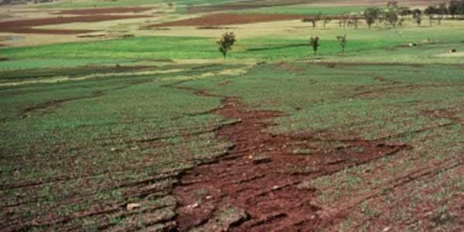
Zainspiruj się…
Kontekst:
Lokalizacja: Lawn Hill Creek, dopływ rzeki Gregory, rozciąga się na długości 230 km między Terytorium Północnym a Queensland.
Problem: Poważna erozja wąwozów i degradacja gruntów zidentyfikowana w 2015 r. z powodu starej drogi zmieniającej wzorce odwadniania.
Ryzyko: Potencjalne połączenie potoków Crocodile i Lawn Hill, grożące nieodwracalnymi zmianami hydrologicznymi.
Więcej informacji znajdziesz tutaj
Budowanie umiejętności i wiedzy w zakresie poprawy rekultywacji gleby i kontroli erozji gleby

Slide 25
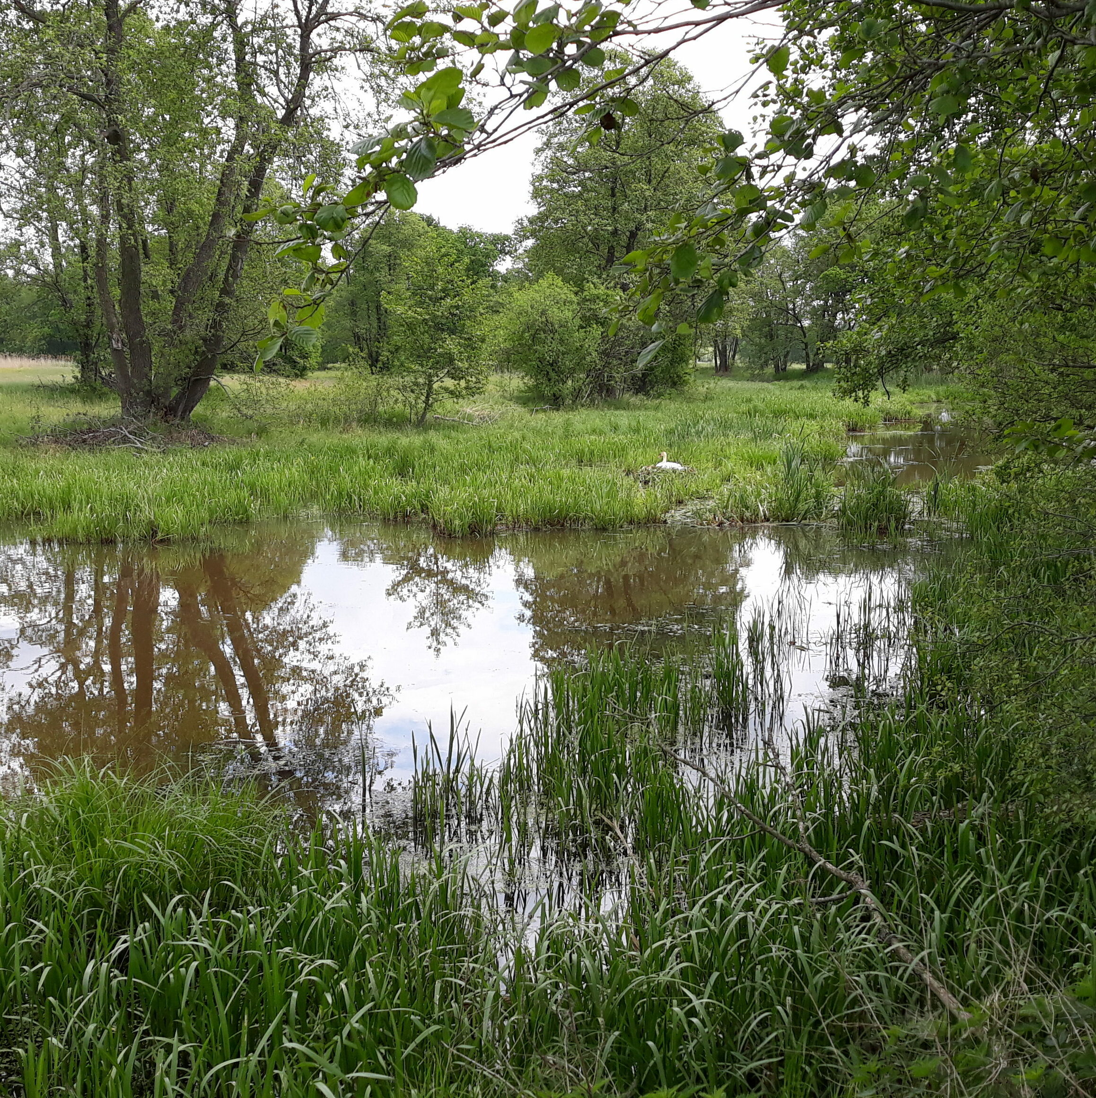
Interwencja:
Wykopy i stabilizacja: Ciężki sprzęt został użyty do wypełnienia erodowanych wąwozów odpowiednią ziemią i ustabilizowania za pomocą zużytych opon ciągnika.
Przeniesienie drogi: Droga została odsunięta od systemów potoków, aby zapobiec dalszej erozji.
Wyniki:
Odbudowa roślinności: Znaczący wzrost rodzimych traw i pokrycia gruntu, zmniejszający przyszłe ryzyko erozji.
Przywrócony przepływ wody: Oba potoki płyną naturalnie, z mniejszą ilością osadów glebowych.
Wpływ edukacyjny: Warsztaty zostały zatwierdzone; zaplanowano warsztaty uzupełniające w celu podzielenia się udanymi praktykami.

Slide 26
Brawo!!! Świetnie sobie radzisz... kontynuuj tę podróż edukacyjną.
W ósmym module omawiamy ważny temat ochrony bioróżnorodności.

